Slide 1




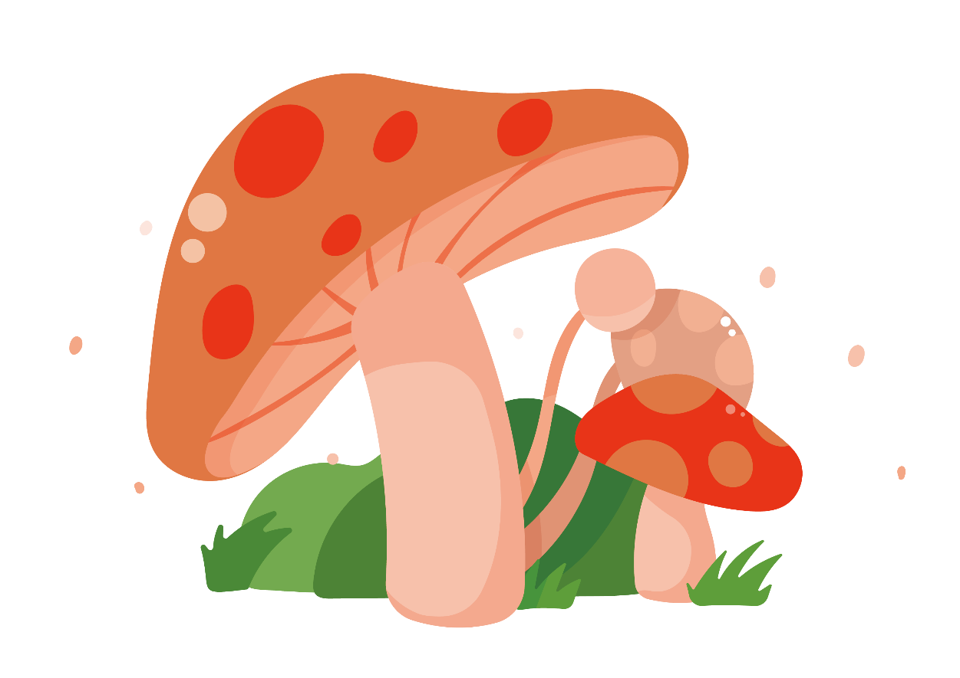





Tiếng Việt
ÔN TẬP CUỐI HỌC KÌ I (Tiết 4)
LỚP 5

Slide 2



Mục tiêu
1. Học sinh đọc bài trôi chảy
2. Viết đúng bài chính tả, chữ sạch đẹp

Slide 3
Kiểm tra đọc tiếng
CUỐI HKI

Slide 4
Yêu cầu
Không làm ảnh hưởng đến các bạn khác khi đang kiểm tra.
Trong khi các bạn đang kiểm tra, ngồi luyện đọc phần bài của mình.

Slide 5
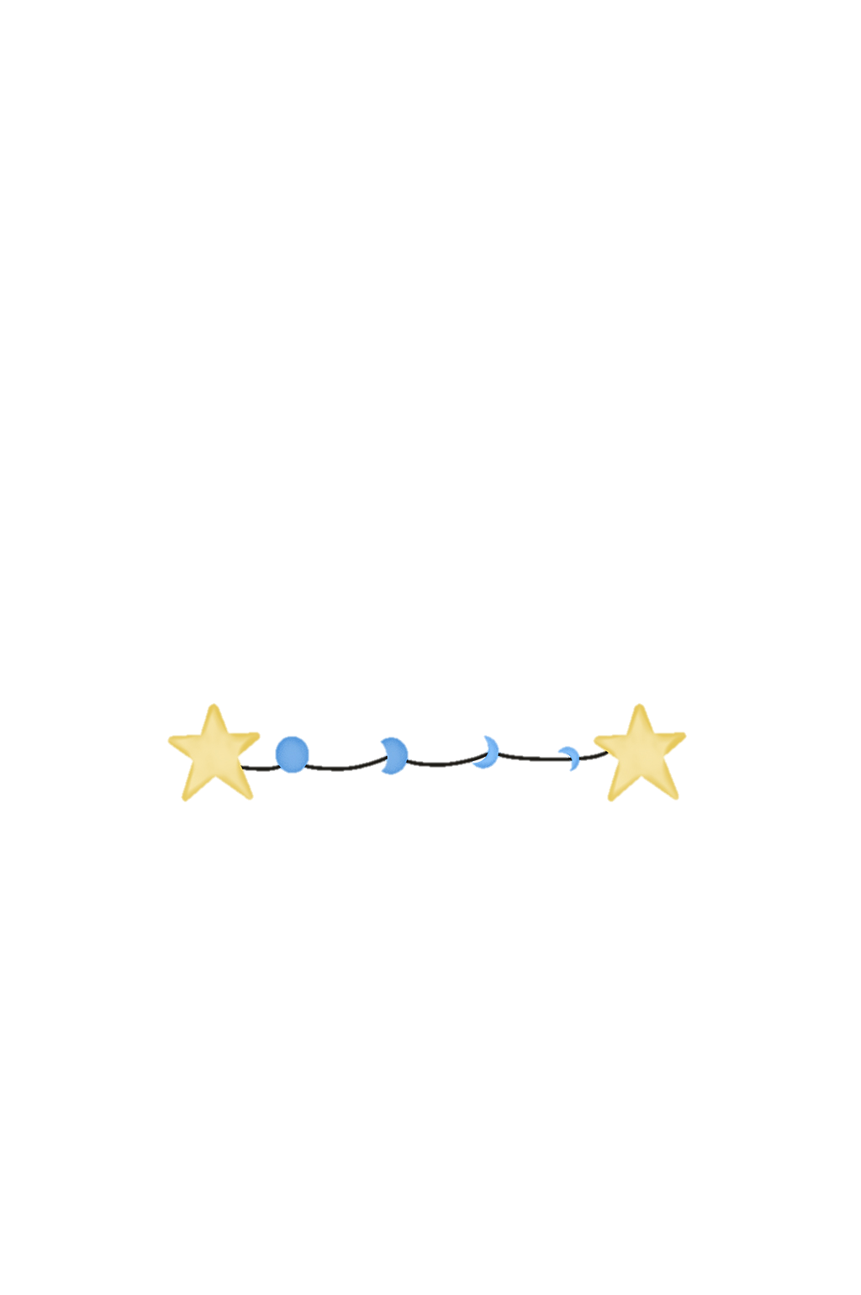
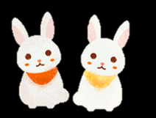

*Chọn đọc 1 trong các bài sau:
- Chuỗi ngọc lam
- Hạt gạo làng ta
- Buôn Chư Lênh đón cô giáo
- Về ngôi nhà đang xây
- Thầy thuốc như mẹ hiền
- Thầy cúng đi bệnh viện
- Ngu Công xã Trịnh Tường
- Ca dao về lao động sản xuất

Slide 6
2. Chính tả (Nghe - viết)
Chợ Ta - sken
Chúng tôi ra thăm cảnh chợ. Người qua lại trộn lẫn màu sắc. Đàn ông mặc áo sơ mi đính những nẹp thêu dọc hai ống tay, đầu chụp gọn trong chiếc mũ vải vuông nhỏ. Phụ nữ xúng xính trong chiếc áo dài rộng bằng vải lụa. Trên áo, những đường vân xanh, đỏ, tím, vàng chảy dọc, óng ả chờn vờn như sóng nước hồ. Nước da của họ ngăm bánh mật. Lông mày nhỏ uốn vòng cung. Khuôn mặt bầu bầu chữa cho bớt nhô đôi gò má cao. Tóc đen như mun tết thành hai bím thõng dài mãi xuống quá thắt lưng khẽ ve vẩy theo nhịp bước.

Slide 7

Em hãy tìm từ khó viết

Slide 8
2. Chính tả (Nghe - viết)
Chợ Ta - sken
Chúng tôi ra thăm cảnh chợ. Người qua lại trộn lẫn màu sắc. Đàn ông mặc áo sơ mi đính những nẹp thêu dọc hai ống tay, đầu chụp gọn trong chiếc mũ vải vuông nhỏ. Phụ nữ xúng xính trong chiếc áo dài rộng bằng vải lụa. Trên áo, những đường vân xanh, đỏ, tím, vàng chảy dọc, óng ả chờn vờn như sóng nước hồ. Nước da của họ ngăm bánh mật. Lông mày nhỏ uốn vòng cung. Khuôn mặt bầu bầu chữa cho bớt nhô đôi gò má cao. Tóc đen như mun tết thành hai bím thõng dài mãi xuống quá thắt lưng khẽ ve vẩy theo nhịp bước.

Slide 9
Đọc
viết từ khó

Slide 10
Viết
chính tả

Slide 11
DẶN DÒ
- XEM LẠI BÀI
- CHUẨN BỊ TIẾT SAU

